Slide 1

Notes:
Bienvenida y saludos
¡Bienvenidos, queridos estudiantes, a nuestra Lección 3! Qué alegría poder encontrarnos nuevamente como discípulos de Cristo, listos para aprender de Su Palabra y seguir creciendo juntos en la fe. Gracias de corazón por dedicar este tiempo para estar aquí hoy.

Slide 2


Lección 3
Gente Común, Cosas
Extraordinarias
Notes:
Introducción breve a la lección
Hoy vamos a descubrir el llamado que Jesús hizo a sus discípulos y cómo ese mismo llamado nos alcanza hoy.
Reflexionaremos sobre cómo Dios utiliza a personas comunes, como tú y como yo, para llevar a cabo cosas extraordinarias en Su Reino. Nos enfocaremos en el poder y la autoridad que Jesús otorga a quienes lo siguen, en las promesas que Dios nos da para enfrentar los desafíos de la vida, y en lo que significa realmente tomar nuestra cruz y seguirlo como verdaderos discípulos.

Slide 3

Oración
Notes:
Oración
Comienza con la siguiente oración (o usa una propia):
“Padre Celestial, gracias por este día y por la alegría de reunirnos como tus discípulos. Te agradecemos por tu Palabra, que nos guía, fortalece y consuela. Hoy te pedimos que obres en nuestro corazón para comprender mejor tu llamado y confiar plenamente en tus promesas. Que este tiempo juntos sea una oportunidad para crecer en la fe y acercarnos más a ti. Todo esto lo pedimos en el nombre de tu Hijo amado, Jesús. Amén.”

Slide 4

Objetivos de la Lección
Reconocer el poder y la autoridad otorgadas por Jesús a las personas comunes como nosotros.
Identificar las promesas de Dios para sus discípulos y aplicar esas promesas a los obstáculos de la vida.
Definir qué significa “tomar tu cruz” en la vida de un discípulo.
Notes:
OBJECTIVOS DE LA CLASE
Presente los tres objetivos principales de la lección. Invite a los estudiantes a tomar notas y a tener sus Biblias listas.
En la lección para hoy, nuestro objetivo es:
1. Reconocer el poder y la autoridad otorgadas por Jesús a las personas comunes como nosotros.
2. Identificar las promesas de Dios para sus discípulos y aplicarlas a los obstáculos que enfrentamos hoy en nuestra vida como discípulos.
3. Describir qué significa “tomar tu cruz” en la vida de un discípulo.

Slide 5
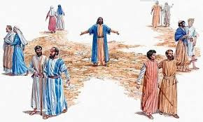
Leemos Lucas 9:1-10
Notes:
1. Leemos Lucas 9:1-10

Slide 6
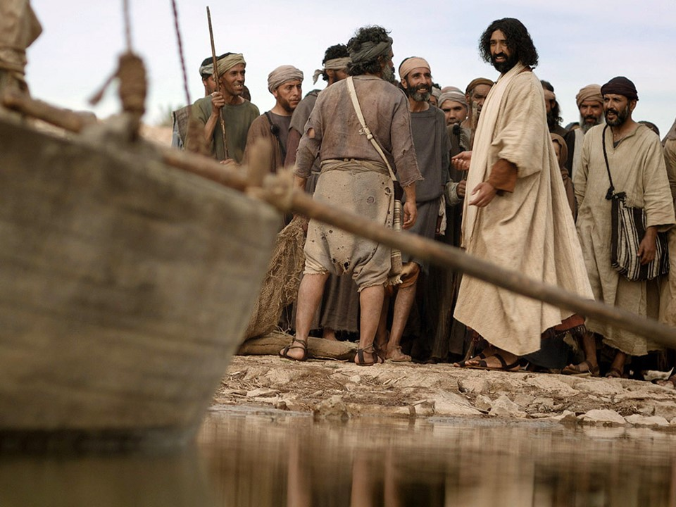
Gente común, cosas extraordinarias
Notes:
2. Gente común, cosas extraordinarias
Jesús llamó a hombres ordinarios para hacer cosas extraordinarias. Tomó y reunió a sus discípulos de barcos pesqueros y mesas de recolección de impuestos, los entrenó personalmente y luego los envió. ¿Qué los envió a hacer? ¿Qué les da para llevar a cabo la misión?
En Lucas 9, Jesús envía a sus discípulos a proclamar el reino de Dios. Jesús todo lo necesario: les promete poder y autoridad.

Slide 7

Nosotros:
Gente común, cosas extraordinarias
Notes:
3. Nosotros – gente común cosas extraordinarias
¿Nosotros somos gente común?
No se vayan a ofender si les digo que sí. Pero el punto es que todo esto es para la gloria de Dios. Se parece a lo que dice Pablo en 1 Corintios 1:26-28. Parafraseando, dice,
Consideren, amigos, su llamamiento: No muchos de nosotros somos sabios, según los criterios humanos, ni son muchos los poderosos; no muchos somos influencers ni ricos. Pero Dios eligió lo necio del mundo, para avergonzar a los sabios; y lo débil del mundo, para avergonzar a lo fuerte. También Dios escogió lo vil del mundo y lo menospreciado a fin de que nadie pueda jactarse en su presencia.
Dios nos ha elegido con un propósito.

Slide 8
Mateo 28:18-20
Jesús se acercó y les dijo:
“Toda autoridad me ha sido dada en el cielo y en la tierra. Por tanto, vayan y hagan discípulos en todas las naciones, y bautícenlos en el nombre del Padre, y del Hijo, y del Espíritu Santo. Enséñenles a cumplir todas las cosas que les he mandado. Y yo estaré con ustedes todos los días, hasta el fin del mundo.”
Notes:
La misión viene en Mateo 28:18-20 Jesús se acercó y les dijo: “Toda autoridad me ha sido dada en el cielo y en la tierra. Por tanto, vayan y hagan discípulos en todas las naciones, y bautícenlos en el nombre del Padre, y del Hijo, y del Espíritu Santo. Enséñenles a cumplir todas las cosas que les he mandado. Y yo estaré con ustedes todos los días, hasta el fin del mundo.”
Jesús asegura que estará con sus discípulos siempre, hasta el fin de mundo.
Como discípulo, en vez de preocuparme de los dones que deseo, o los miedos que tengo, pongo la confianza en la presencia de Dios. Jesús siempre está con sus discípulos. En cada conversación, en cada desafío.
Dios sí nos promete su presencia y poder por su Espíritu y autoridad en Cristo.

Slide 9
Hechos 1:8
Pero cuando venga el Espíritu Santo sobre ustedes, recibirán poder y serán mis testigos tanto en Jerusalén como en toda Judea y Samaria, hasta en los confines de la tierra.
Notes:
Hechos 1:8 Pero cuando venga el Espíritu Santo sobre ustedes, recibirán poder y serán mis testigos tanto en Jerusalén como en toda Judea y Samaria, hasta en los confines de la tierra.
El Espíritu Santo dará poder a sus discípulos para ser testigos de Jesús en todas partes.
Como discípulo, recuerdo que todo lo que tengo es de Dios. No dependo de mi propia fuerza o habilidad. El Espíritu Santo me capacita y me da el valor, el discernimiento y la sabiduría.

Slide 10
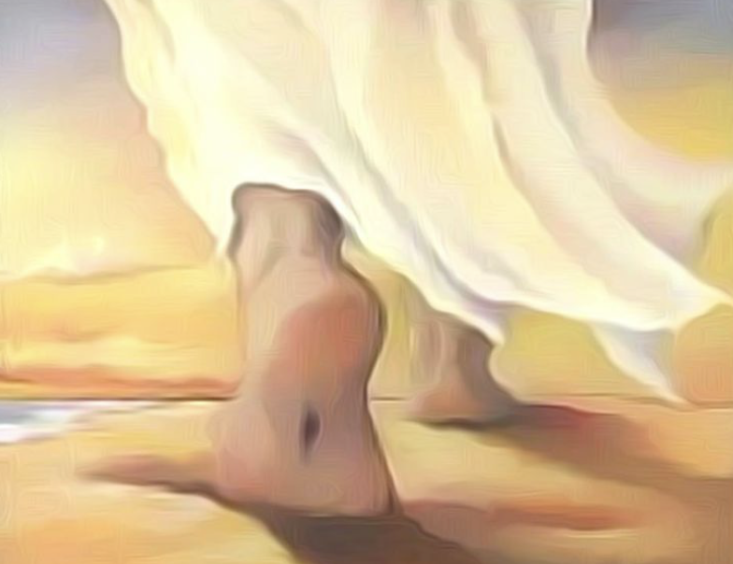
Nuestra conversion es nuestro llamado
Notes:
Somos personas comunes a quienes Jesús ha llamado diciendo: “Ven, sígueme”.
Nuestra conversión es también nuestro llamado. Estamos “en Cristo” por medio de la fe, y hemos sido llamados a compartir su bondad con el mundo.
Así como hizo con los primeros discípulos, Dios nos usa a nosotros, gente ordinaria, para hacer algo extraordinario: compartir su salvación con el mundo.
Ya sea que nuestro llamado sea enseñar a multitudes o cuidar a nuestros padres ancianos en casa, nuestro llamado es precioso porque proviene de Dios. El Espíritu Santo nos capacita para amar a Dios y a su pueblo. Lo que hacemos cada día, en el lugar donde Dios nos ha puesto y con los dones que él nos ha dado, es nuestra misión. “Así que, si ustedes comen o venden, o hacen alguna otra cosa, háganlo todo para la gloria de Dios.”
Como discípulos, nuestro enfoque no debe estar en lo que hacemos, sino principalmente en lo que Dios ha hecho por nosotros en su obra redentora, lo que hace en nosotros por su Palabra y sacramentos y lo que hace a través de nosotros por su Espíritu.

Slide 11
Objetivos de la Lección
Reconocer el poder y la autoridad otorgados por Jesús a las personas comunes como nosotros.
Identificar las promesas de Dios para sus discípulos y aplicarlas a los obstáculos que enfrentamos hoy.
Describir que significa “tomar su cruz” en la vida de un discípulo.
Notes:
1. Reconocer el poder y la autoridad otorgados por Jesús a las personas comunes como nosotros.
2. Identificar las promesas de Dios para sus discípulos y aplicar esas promesas a los obstáculos que enfrentamos hoy.
3. Describir qué significa “tomar su cruz” en la vida de un discípulo.

Slide 12

¿Cuáles son los obstáculos que evitan que las personas vivan como discípulos en palabra y acción?
Notes:
1. ¿Cuáles son los obstáculos que evitan que las personas vivan como discípulos en palabra y acción? Permite que los estudiantes respondan.

Slide 13
Promesas de Dios para sus discípulos
¿Qué nos promete Dios en estos versículos?
Notes:
2. Ahora vamos a examinar algunas promesas de Dios para sus discípulos. Después de leer cada promesa, reflexionemos con estas preguntas:
¿Qué nos promete Dios en estos versos?
¿En qué te ayuda como discípulo de Jesús?
Nota para el profesor: Dependiendo del tamaño de la clase, puede optar por diferentes métodos: A. Leer las promesas junto con toda la clase. B. Dividir el grupo en equipos pequeños y asignar algunas promesas a cada equipo para que las discutan. Luego regresar al grupo grande y compartir. C. Asignar una promesa a cada estudiante para que la analice individualmente y luego la comparta con el grupo.

Slide 14
Romanos 8:38-39
Por lo cual estoy seguro de que
ni la muerte, ni la vida, ni ángeles,
ni principados, ni potestades, ni lo presente, ni lo por venir, ni lo alto,
ni lo profundo, ni ninguna otra cosa creada nos podrá separar del amor de Dios, que es en Cristo Jesús Señor nuestro.
Notes:
Romanos 8:38-39
Por lo cual estoy seguro de que ni la muerte, ni la vida, ni ángeles, ni principados, ni potestades, ni lo presente, ni lo por venir, ni lo alto, ni lo profundo, ni ninguna otra cosa creada nos podrá separar del amor de Dios, que es en Cristo Jesús Señor nuestro.
La promesa: NADA puede separarnos del amor de Dios en Cristo Jesús.
Saber que el amor de Dios es firme y constante, sin importar las circunstancias, me fortalece en los momentos difíciles. Me da seguridad y paz, el amor de Dios nunca me abandonará.

Slide 15
Juan 16:33
Yo les he dicho estas cosas para que en mí hallen paz. En este mundo afrontarán aflicciones, pero ¡anímense! Yo he vencido al mundo.
Notes:
Juan 16:33
Yo les he dicho estas cosas para que en mí hallen paz. En este mundo afrontarán aflicciones, pero ¡anímense! Yo he vencido al mundo.
La promesa: Aunque en este mundo tendremos aflicciones, podemos tener paz y ánimo porque Jesús va vencido al mundo.
Como discípulo, enfrento problemas, dificultades y hasta oposición por mi fe. A veces esas luchas me pueden desanimar o hacerme dudar. Pero esta promesa me recuerda que Jesús ya ha obtenido la victoria. Él ha vencido al pecado, al diablo y a la muerte. Esa certeza me da paz en medio de los problemas y me anima a seguir adelante con confianza, sabiendo que al final, Jesús tiene el control y su victoria es también mi victoria. En Cristo, estamos del lado ganador.

Slide 16
Salmos 23:6
Seguro estoy de que la bondad y el amor me seguirán todos los días de mi vida; y en la casa del Señor habitaré para siempre.
Notes:
Salmo 23:6
Seguro estoy de que la bondad y el amor me seguirán todos los días de mi vida; y en la casa del Señor habitaré para siempre.
La promesa: La bondad y el amor de Dios me acompañarán todos los días de mi vida, y viviré con el Señor para siempre.
Como discípulo, a veces paso por momentos de incertidumbre, dolor o soledad. Esta promesa me asegura que, sin importar las circunstancias, el amor y la bondad de Dios nunca me abandonarán. Además, me llena de esperanza saber que mi destino final es estar con el Señor para siempre.

Slide 17
Mateo 7:7
Pidan y se les dará; busquen y encontrarán; llamen y se les abrirá.
Notes:
Mateo 7:7
Pidan y se les dará; busquen y encontrarán; llamen y se les abrirá.
La promesa: Dios responde a las oraciones de sus discípulos.
Como discípulo, muchas veces enfrento necesidades, dudas o decisiones difíciles. Saber que puedo acudir a Dios con confianza en oración y que Él escucha y responde me da tranquilidad y seguridad. No estoy solo ni dependo solo de mis fuerzas. Dios está atento y dispuesto a proveer lo que necesito según su voluntad.

Slide 18
Salmo 91:11
Porque él ordenará que sus ángeles te protejan en todos tus caminos.
Notes:
Salmos 91:11
Porque él ordenará que sus ángeles te protejan en todos tus caminos.
La promesa: Dios enviará a sus ángeles para proteger a sus discípulos en todos nuestros caminos.
Saber que Dios ha ordenado protección sobre mi vida, incluso a través de sus ángeles, me da paz y confianza. Puedo caminar sin temor, sabiendo que Él cuida de mí y me protege en cada paso que doy, tanto en lo físico como en lo espiritual.

Slide 19
Isaías 55:10-11
Así como la lluvia y la nieve descienden del cielo, y no vuelven allá sin regar antes la tierra y hacerla fecundar y germinar para que dé semilla al que siembra y pan al que come, así es también la palabra que sale de mi boca: No volverá a mí vacía, sino que hará lo que yo deseo y cumplirá con mis propósitos.
Notes:
Isaías 55:10-11
Así como la lluvia y la nieve descienden del cielo, y no vuelven allá sin regar antes la tierra y hacerla fecundar y germinar para que dé semilla al que siembra y pan al que come, así es también la palabra que sale de mi boca: No volverá a mí vacía, sino que hará lo que yo deseo y cumplirá con mis propósitos.
La promesa: La Palabra de Dios no volverá vacía, sino que cumplirá lo que Él desea y llevará a cabo sus propósitos.
Como discípulo, puedo enfrentar momentos de duda sobre la efectividad de compartir la Palabra de Dios, especialmente cuando no veo resultados inmediatos. Pero esta promesa me asegura que cada palabra que sale de la boca de Dios tiene un propósito y que aunque no siempre lo vea, esa palabra cumplirá lo que Dios ha planeado. Esto me da confianza y me anima a seguir compartiendo la Verdad, sabiendo que Dios está obrando a través de Su Palabra, aunque no siempre veamos los frutos de inmediato.

Slide 20
Objetivos de la Lección
Reconocer el poder y la autoridad otorgadas por Jesús a las personas comunes como nosotros.
Identificar las promesas de Dios para sus discípulos y aplicar esas promesas a los obstáculos de la vida.
Describir qué significa “tomar su cruz” en la vida de un discípulo.
Notes:
1. Reconocer el poder y la autoridad otorgadas por Jesús a las personas comunes como nosotros.
2. Identificar las promesas de Dios para sus discípulos y aplicar esas promesas a los obstáculos que enfrentamos hoy a vivir como discípulos.
3. Definir qué significa “tomar su cruz” en la vida de un discípulo.

Slide 21
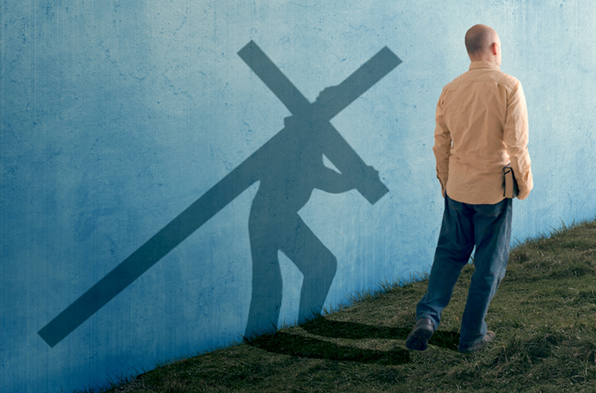
Lucas 9:23-26
Notes:
1. Algunas personas intentan decir que la vida de un discípulo es fácil.
Incluso hay quienes afirman equivocadamente que la vida del discípulo será fácil “si tiene suficiente fe.”
Pero eso no es lo que Jesús enseña. Seguimos en Lucas 9, ahora en versículos 23-26

Slide 22
Lucas 9:23-26
Y a todos les decía: “Si alguno quiere seguirme, niéguese a sí mismo, tome su cruz cada día, y sígame. Porque todo el que quiera salvar su vida, la perderá, y todo el que pierda su vida por causa de mí, la salvará. Porque ¿de qué le sirve a uno ganarse todo el mundo, si se destruye o se pierde a sí mismo? Porque si alguno se avergüenza de mí y de mis palabras, el Hijo del Hombre se avergonzará de él cuando venga en su gloria”
Notes:
Lucas 9:23-26
Y a todos les decía: “Si alguno quiere seguirme, niéguese a sí mismo, tome su cruz cada día, y sígame. Porque todo el que quiera salvar su vida, la perderá, y todo el que pierda su vida por causa de mí, la salvará. Porque ¿de qué le sirve a uno ganarse todo el mundo, si se destruye o se pierde a sí mismo? Porque si alguno se avergüenza de mí y de mis palabras, el Hijo del Hombre se avergonzará de él cuando venga en su gloria.

Slide 23
Según Lucas 9:23-26
¿Qué significa “tomar su cruz”?
Notes:
2. Jesús promete que sus discípulos llevarán una cruz.
“Si alguno quiere seguirme, niéguese a sí mismo, tome su cruz cada día, y sígame.”
Según Lucas 9:23-26, ¿Qué es la cruz? Permita que los estudiantes contesten.
Algunos piensan que “llevar una cruz” es cualquier tipo de sufrimiento que enfrentamos en la vida. Pero eso no es lo que Jesús enseña.
La esencia de “la cruz” es “niéguense a sí mismo.” Entonces, tomar su cruz es negarse a uno mismo por causa de Jesús y su Palabra.

Slide 24
Según Lucas 9:23-26
¿Qué significa “negarse a sí mismo?
Notes:
¿Qué significa negarse a sí mismo? Permita que los estudiantes contesten.
Somos tentados diariamente a buscar nuestra propia voluntad y satisfacer nuestros propios deseos. Nuestra naturaleza humana es pecaminosa.
Negarse a sí mismo es renunciar a la búsqueda egoísta de nuestros propios intereses a costa de los demás. También incluye renunciar el orgullo y egoísmo en nuestras buenas obras. (Todas nuestras justicias son como trapo de inmundicia. Isaías 64:6)
También, negarse a sí mismo puede incluir cuando los discípulos de Cristo enfrentan burlas, rechazo o dificultades por ser fieles a Cristo y a su Palabra.
La cruz puede verse diferente año tras año y de persona a persona. Pero, sea como sea, la cruz es difícil y dolorosa.

Slide 25
Negarnos a nosotros mismos y vivir como discípulos no es obra de nuestra fuerza, sino del Espíritu Santo en nosotros.
Notes:
3. La obra del Espíritu Santo en nosotros
Negarnos a nosotros mismos y vivir como discípulos no es obra de nuestra fuerza, sino del Espíritu Santo en nosotros.
Nos da la fe y hace crecer la fe en nosotros, confiando en Jesús y en su Palabra.
Nos ayuda a hacer obras para la gloria de Dios.
Nos ayuda a vivir una vida de sumisión a la voluntad de Dios y de servicio a los demás, por amor a Cristo.
Nos ayuda a vivir con alegría, incluso en el sufrimiento, entendiendo que no vivimos para nosotros, sino para aquel que nos amó y se entregó por nosotros.
Nos ayuda a vivir para Cristo en un mundo pecador.
Nos ayuda a luchar contra ataques del mundo y también de nuestra propia carne pecaminosa.
Nos ayuda a ver la cruz que llevamos como una bendición.

Slide 26
¿Por qué la cruz y no la gloria?
Notes:
4. ¿Por qué la cruz y no la gloria?
Como seres humanos, queremos que Dios se muestra siempre en gloria. Pero Él elige mostrarse más en formas ocultas.
Pensamos en las Escrituras:
En Éxodo, Dios envió las plagas, liberó a su pueblo de Egipto, guiándolo con una nube y una columna de fuego, abrió el mar, hizo llover maná del cielo, les dio su Palabra en el monte Sinaí. Su gloria provocó asombro y maravilla a corto plazo, pero no produjo una fe duradera en los israelitas.
De hecho, cuando Moisés quiso ver la plenitud de la gloria de Dios, Dios rechazó su petición.
En 1 Reyes, Dios se revela a Elías. Permitió que ocurrieran cosas poderosas, un viento fuerte que partió los montes, un terremoto y un fuego. Pero Dios no estaba en esas cosas. Se reveló en un suave susurro.
Él se encuentra en la debilidad de su Hijo: debilidad en el pesebre, debilidad en la cruz. No usó su poder con el propósito de salvarnos.
El apóstol Pablo habla sobre la forma en como Dios trabaja por el sufrimiento en 2 Corintios 12. Después de pedir a Dios a librarle du una tribulación, una espina, en su vida, Pablo comparte la respuesta de Dios: “Pero él me ha dicho: “Con mi Gracias tiene más que suficiente, porque mi poder se perfecciona en la debilidad.” Por eso con mucho gusto habré de jactarme en mis debilidades, para que el poder de Cristo repose en mí.”
Él se encuentra en su Palabra, en la fe.
La gloria sin filtro de Dios no salva. Solo en la humildad, solo en la proclamación de la gracia, solo en palabras pequeñas susurradas al oído, Dios se revela y se entrega a sí mismo. Y esto ocurre con mayor frecuencia en medio del sufrimiento.

Slide 27
La cruz que llevamos es un regalo necesario de Dios.
Notes:
4. La cruz es un regalo necesario de Dios.
La cruz es parte necesaria de la vida del discípulo. Es una consecuencia natural de seguir a Cristo. La cruz que llevamos como discípulos NO contribuye a nuestra salvación. Solo la cruz de Jesús salva.
La cruz es necesaria porque nos impulsa a correr continuamente a nuestro Salvador, buscando su ayuda, fuerza y consuelo. Por eso, el discípulo puede regocijarse en su cruz, porque lo acerca más a su Salvador.
La cruz nos muestra que nuestra esperanza está en Cristo, y esa esperanza nunca nos defraudará.

Slide 28
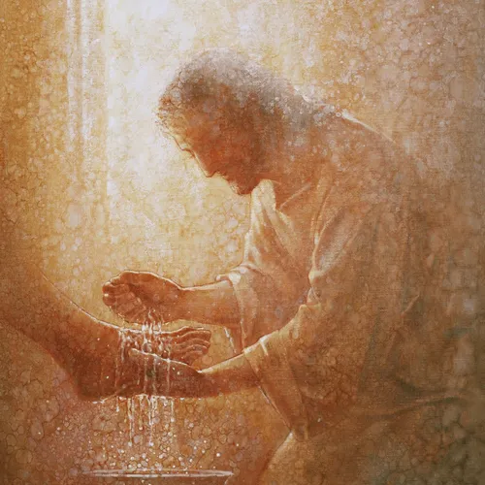
Notes:
5. Sigamos a Cristo como nuestro ejemplo
Cristo, desde el principio hasta el final, vivió en obediencia voluntaria, consciente y gozosa al Padre, hasta la cruz. Incluso cuando Cristo hizo milagros, no fue para su propio bienestar o comodidad, sino siempre para bendecir y ayudar a otros.

Slide 29
Filipenses 2:5-11
Que haya en ustedes el mismo sentir que hubo en Cristo Jesús, quien, siendo en forma de Dios, no estimó el ser igual a Dios como cosa a que aferrarse, sino que se despojó a sí mismo y tomó forma de siervo, y se hizo semejante a los hombres; y estando en la condición de hombre, se humilló a sí mismo y se hizo obediente hasta la muerte, y muerte de cruz.
Notes:
Filipenses 2:5-11
Que haya en ustedes el mismo sentir que hubo en Cristo Jesús, quien, siendo en forma de Dios, no estimó el ser igual a Dios como cosa a que aferrarse, sino que se despojó a sí mismo y tomó forma de siervo, y se hizo semejante a los hombres; y estando en la condición de hombre, se humilló a sí mismo y se hizo obediente hasta la muerte, y muerte de cruz.

Slide 30
Filipenses 2:5-11
Por lo cual Dios también lo exaltó hasta lo sumo, y le dio un nombre que es sobre todo nombre, para que en el nombre de Jesús se doble toda rodilla de los que están en los cielos, y en la tierra, y debajo de la tierra; y toda lengua confiese que Jesucristo es el Señor, para gloria de Dios el Padre.
Notes:
Filipenses 2:5-11
Por lo cual Dios también lo exaltó hasta lo sumo, y le dio un nombre que es sobre todo nombre, para que en el nombre de Jesús se doble toda rodilla de los que están en los cielos, y en la tierra, y debajo de la tierra; y toda lengua confiese que Jesucristo es el Señor, para gloria de Dios el Padre.
Tomemos nuestra cruz. Sigamos a Cristo. Nos negamos a nosotros mismos. Nos humillamos como siervos. Esa es la vida bendecida de un discípulo de Jesucristo.

Slide 31

Tarea para Lección 4
Ver un video
Leer Lucas 7:11-17
Reflexionar y responder
Notes:
CONCLUSIÓN
En las lecciones que vienen en este curso, estudiaremos los cinco hábitos de un discípulo.
Encargar la tarea para la Lección 4:
Ver el siguiente video breve de instrucción: https://www.youtube.com/watch?v=1YEp0S71pLc
Leer en sus Biblias la historia de Lucas 7:11-17
Reflexionar y responder:
En Lucas 7:11-17, Jesús muestra tanto su poder como Dios verdadero como su gran amor por las personas. ¿Cómo mostró Jesús cada uno de esos atributos en la historia?
Lección 4 habla sobre hacer el bien a los demás. Según Mateo 5:42-47, ¿Qué circunstancias difíciles nos dan una excelente oportunidad para mostrar el amor de Cristo?

Slide 32
Oración o Bendición
Notes:
2. Oración de clausura y despedida
Amado Padre Celestial, te damos gracias porque a través de tu Palabra hoy hemos sido fortalecidos y animados como tus discípulos. Tú conoces las dificultades y los problemas cotidianos que a menudo afectan nuestra paz interior. Sin embargo, nos aferramos a tu promesa en Filipenses 4:7 “Y la paz de Dios, que sobrepasa todo entendimiento, cuidará sus corazones y sus pensamientos en Cristo Jesús.” Gracias Padre, porque esa paz no depende de nuestras circunstancias, sino que proviene de ti y guarda nuestros corazones y mentes.
Señor, te pedimos que nos ayudes a confiar cada día en esa paz que solo tú puedes dar. Que, al salir de este tiempo juntos, recordemos que en Cristo tenemos seguridad y descanso, aun en medio de los desafíos de la vida. Guárdanos bajo tu cuidado y permite que vivamos reflejando tu amor y tu paz a quienes nos rodean. En el nombre de Jesús oramos. Amén.

